Slide 1
Bobo digitaliseren

Slide 2

V1

Slide 3
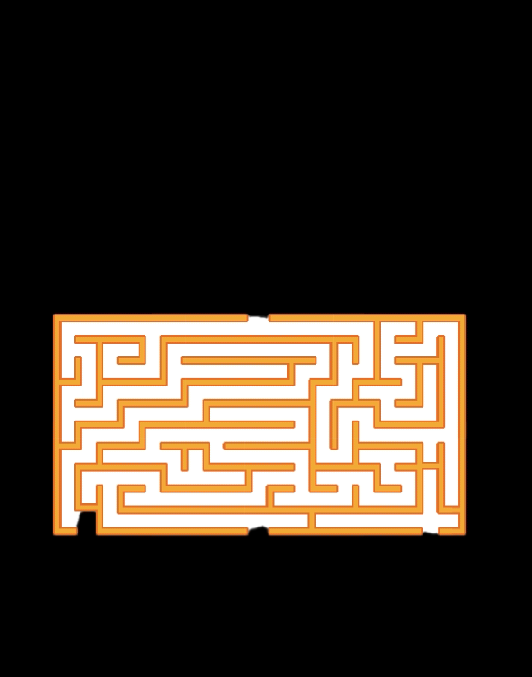
V2

Slide 4
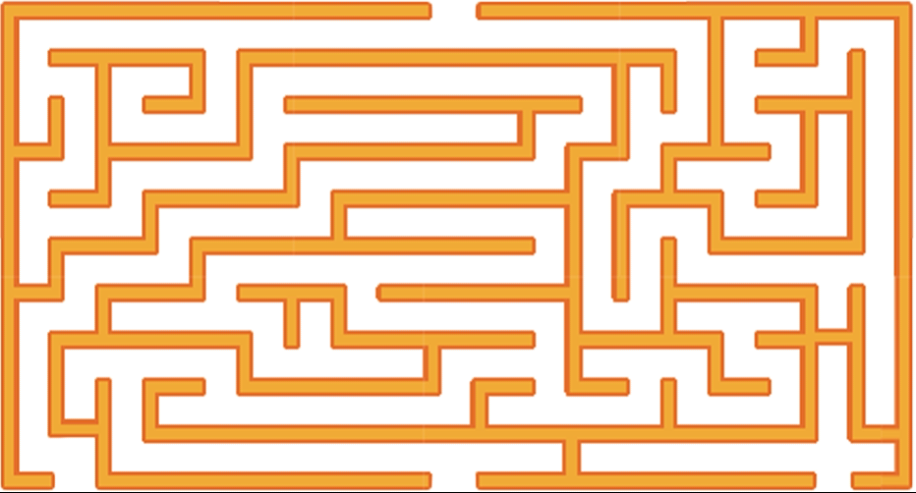
V3

Slide 5

V1 wrong line

